Slide 1
Scuola dell'Infanzia «Alice Sturiale»
Anno scolastico 2020-21

Slide 2
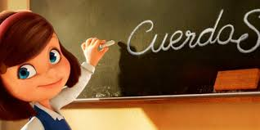
NON SI LASCIA INDIETRO NESSUNO…MAI!
Cuerdas – Stringhe
Tutte le sezioni della scuola hanno guardato il cortometraggio d’animazione della durata di 11 minuti per la regia di Pedro Solís García vincitore del premio Goya 2014

Slide 3
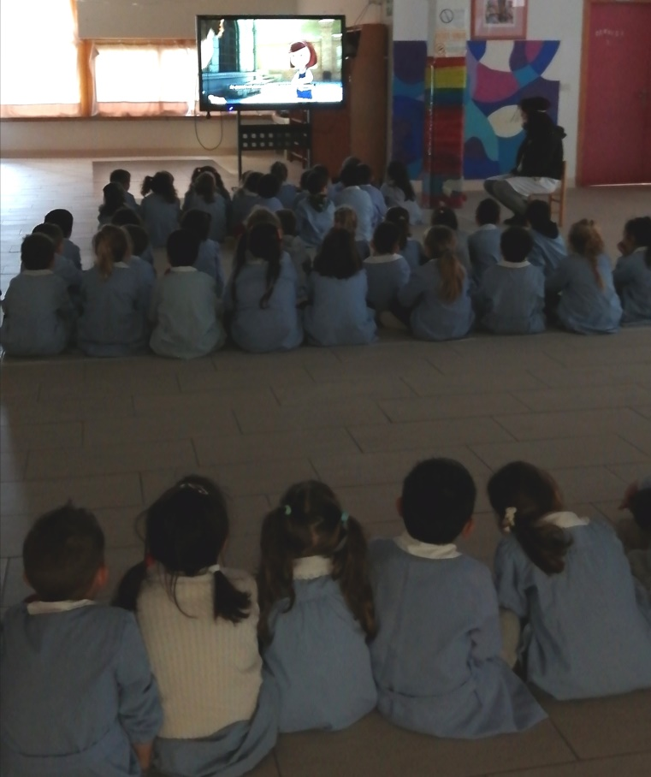
I bambini e le bambine sono stati attentissimi. Il cortometraggio era in lingua spagnola ma questo non ha limitato la capacità di cogliere il messaggio profondo

Slide 4
Varie le attività
Conversazioni, disegni, rielaborazioni in tanti modi.
Subito dopo la visione, le emozioni sono state molto forti e alcuni bambini hanno confessato che stavano per piangere. Ma hanno voluto rivederlo...

Slide 5
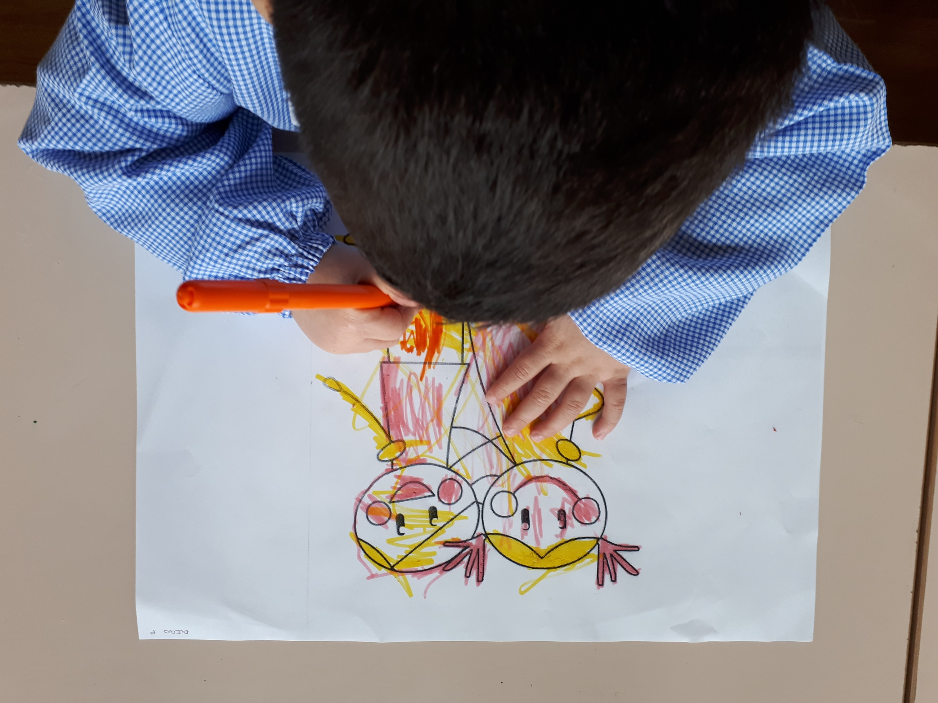

Slide 6
Conversazione collettiva 3 anni
Stamattina abbiamo visto un cartone animato, non si capiva perché parlavano strano.
Era la storia di una bambina che si chiamava Maria che era amica di un bambino speciale perché non camminava ed era sul passeggino.
Maria con lui giocava a pallone e gli leggeva le storie…
Gli aveva legato le mani per fargliele muovere e anche un piede per fargli tirare la palla.
Lei era felice e anche il suo amico.
Alla fine lui muoveva il piede! E Maria era molto contenta!
Questo cartone animato ci è piaciuto perché essere amici è bello e anche a noi piace essere amici!
Ne vogliamo tanti di amici!!!

Slide 7
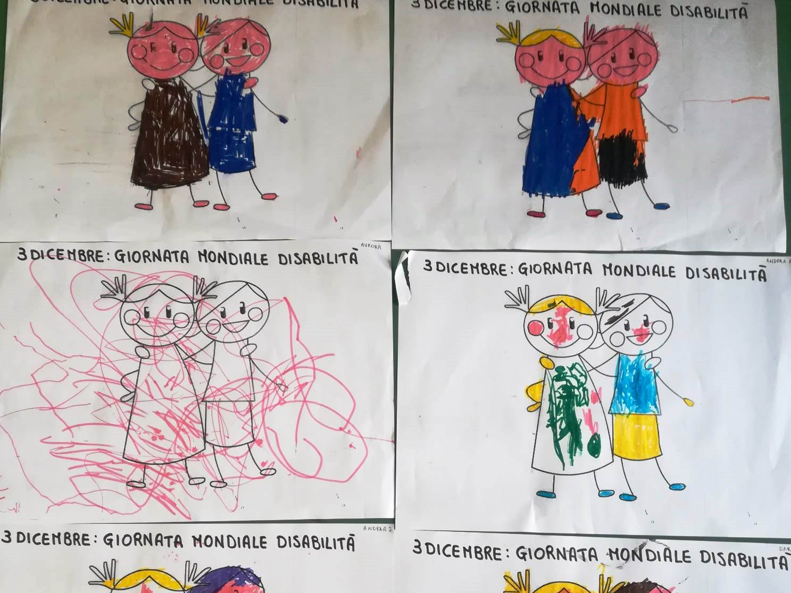

Slide 8
Conversazione collettiva 4 anni
C’è un bambino e una bambina. La bambina cerca di far giocare il bambino con la sedia con due ruote.
La bambina va al parco giochi e salta con la corda. Poi lega la corda al piede del bambino e tira la corda e fa un saltello, poi tira e fa un altro saltello e poi giocano.
Ha preso la corda perché il passeggino non camminava da solo
Giocano a 1,2,3 stella, lo lega con la corda e poi la bambina lo tira. Poi giocano a palla e alla fine della storia la bambina che era un po' più grande (era la sua sorella forse?) gli ha preso un braccio e gli ha preso la mano e l’ha messo sulla spalla. Il bambino sta sul passeggino e non cammina e non muove le mani ed è senza parole.

Slide 9
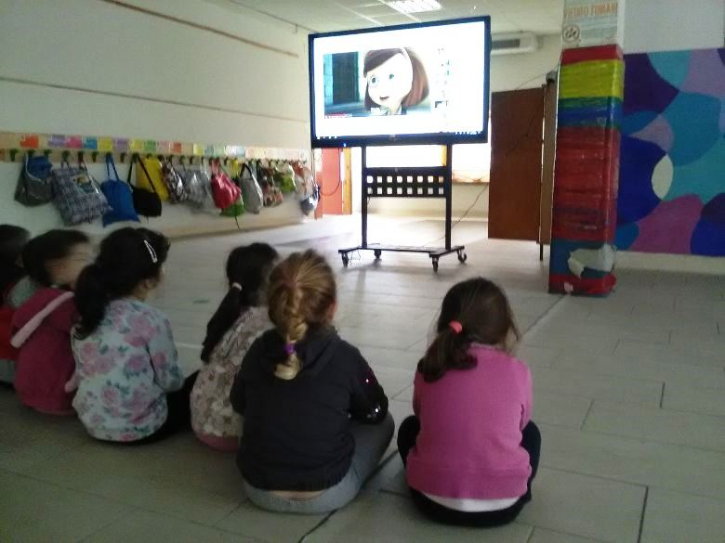

Slide 10
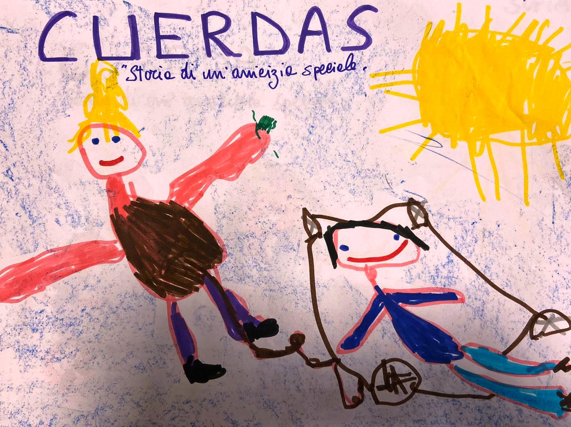

Slide 11
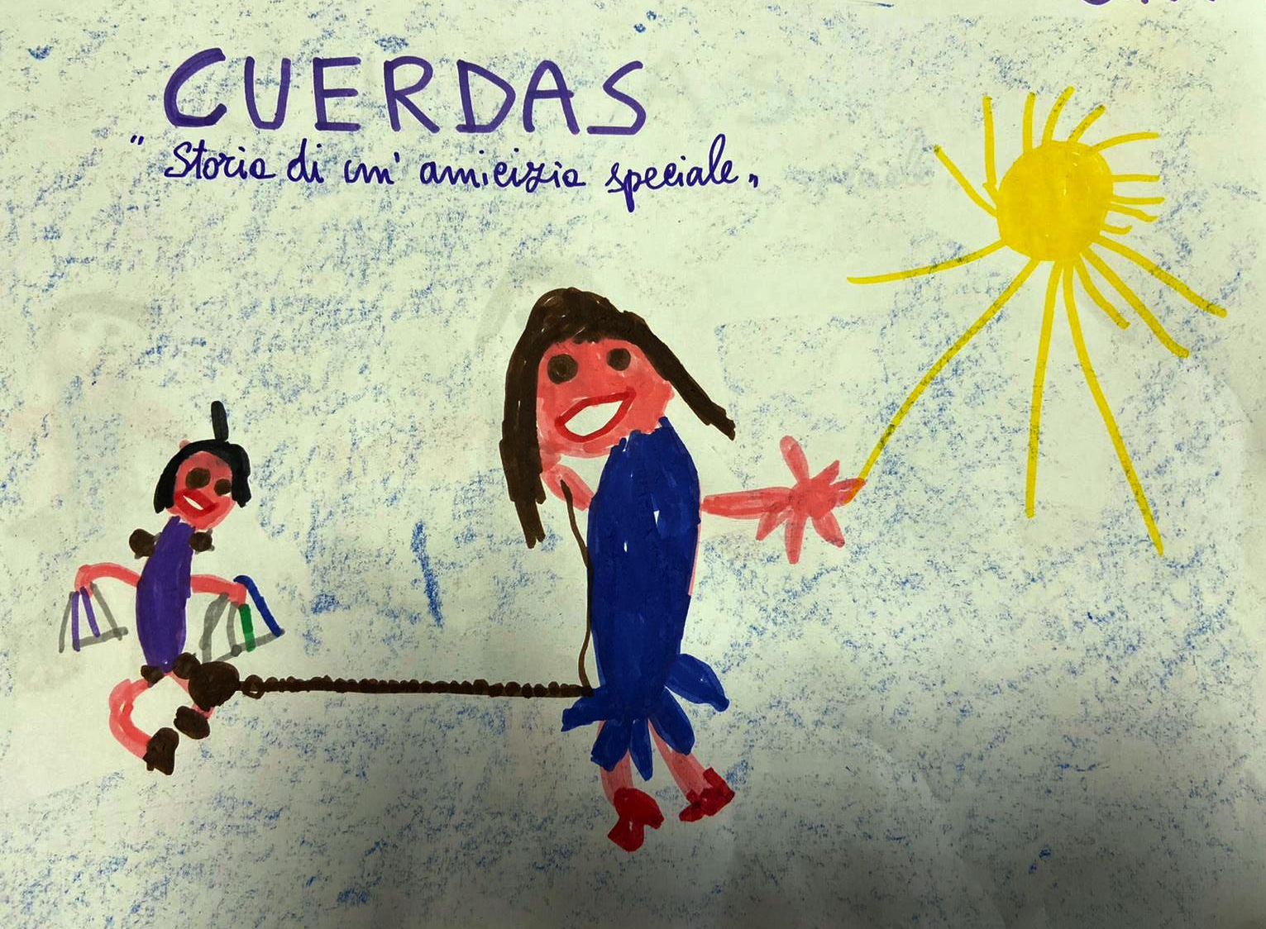

Slide 12
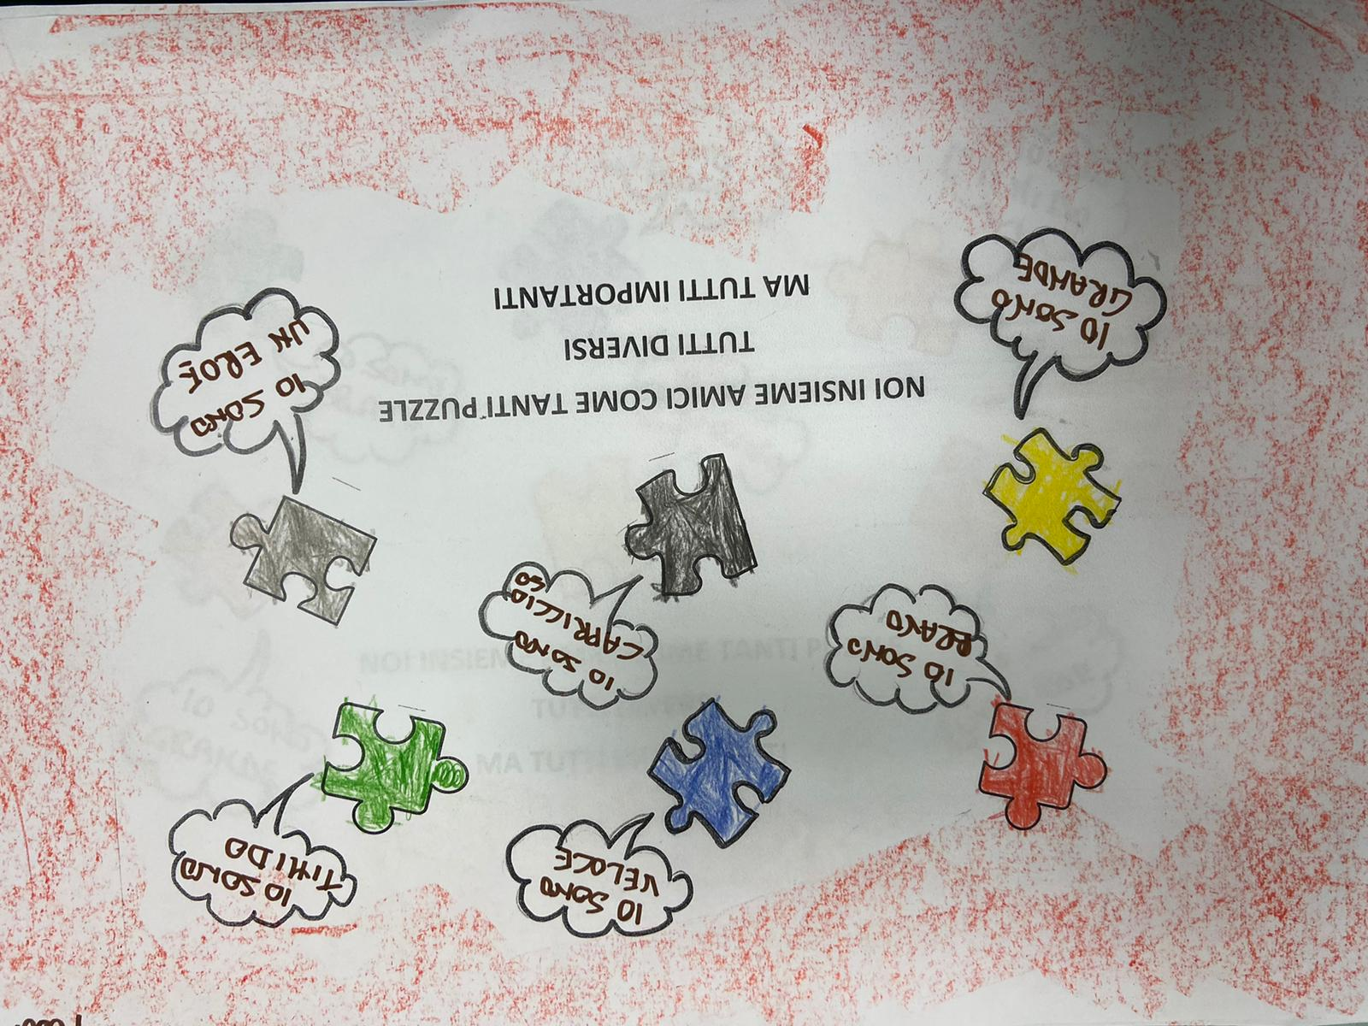

Slide 13
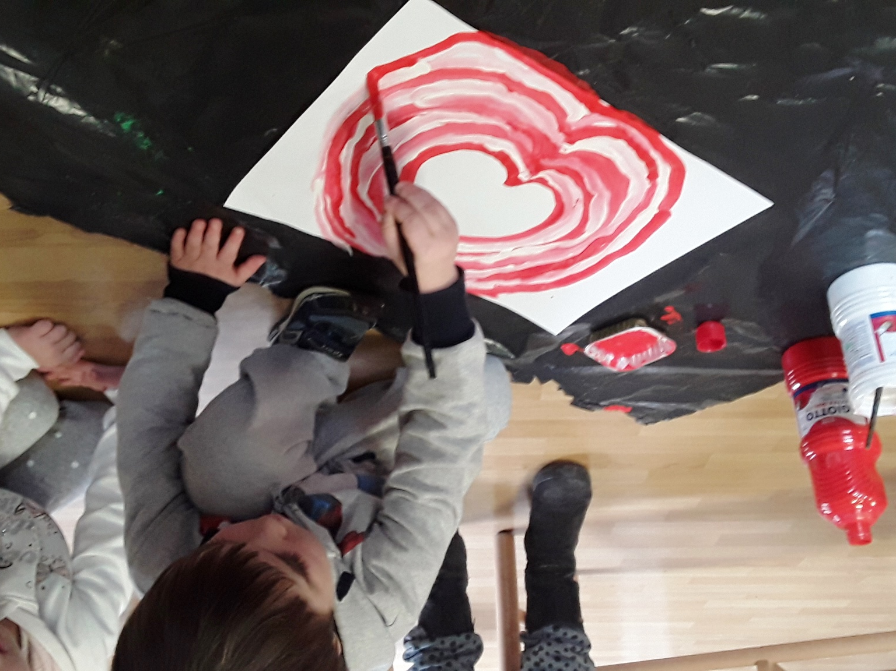

Slide 14
Dalle conversazioni dei 5 anni
Arriva un bambino nuovo a scuola
Non sapeva camminare, giocare, leggere, parlare, ballare.
Non lo volevano perché non lo conoscevano.
Le amiche dicevano che Maria è un po' strana perché aiutava il suo amico.
Maria non sa che è malato e lo aiuta.
Maria lo prende in collo e lo abbraccia e ballano e forse è un sogno.
Maria diventa grande e si vede dalla corda al braccio.
Tiene la corda per ricordarsi di lui. Per sentirlo l'ha appoggiata al suo cuore. Bisogna volere bene ai bambini anche a quelli malati.

Slide 15
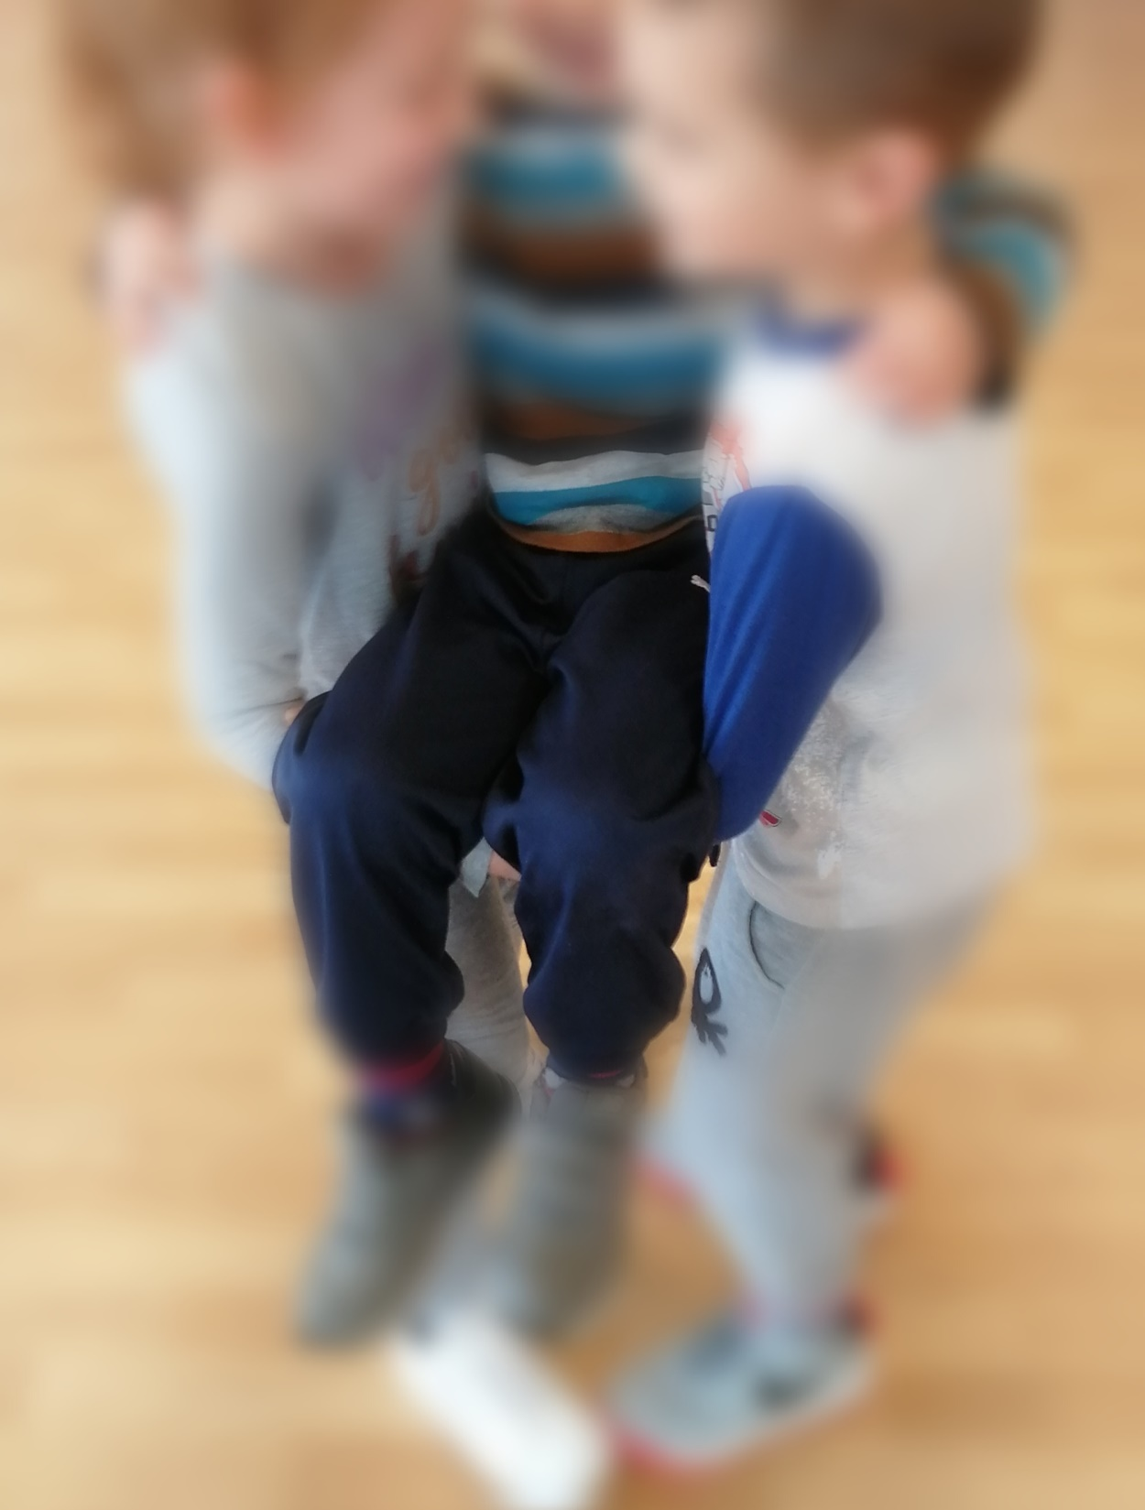
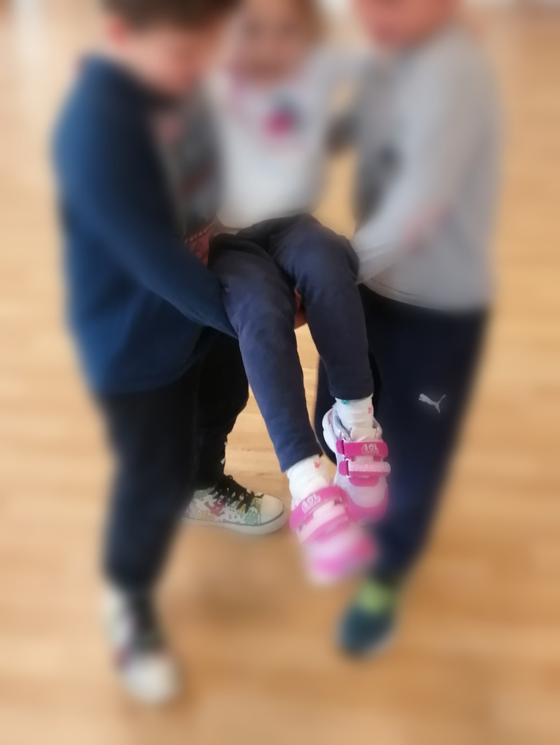
Giochi cooperativi

Slide 16
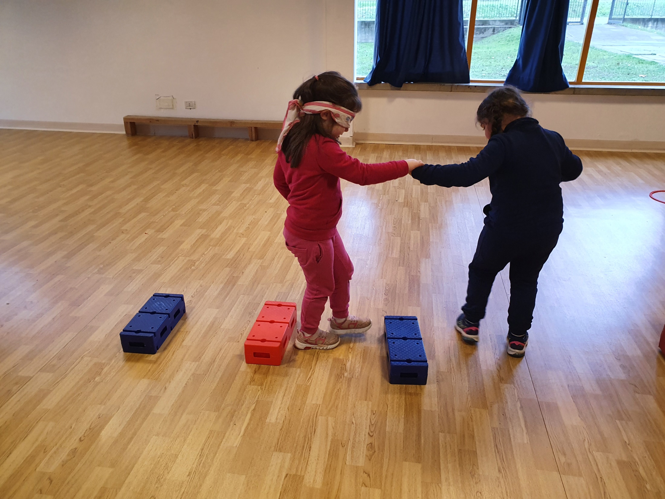

Slide 17
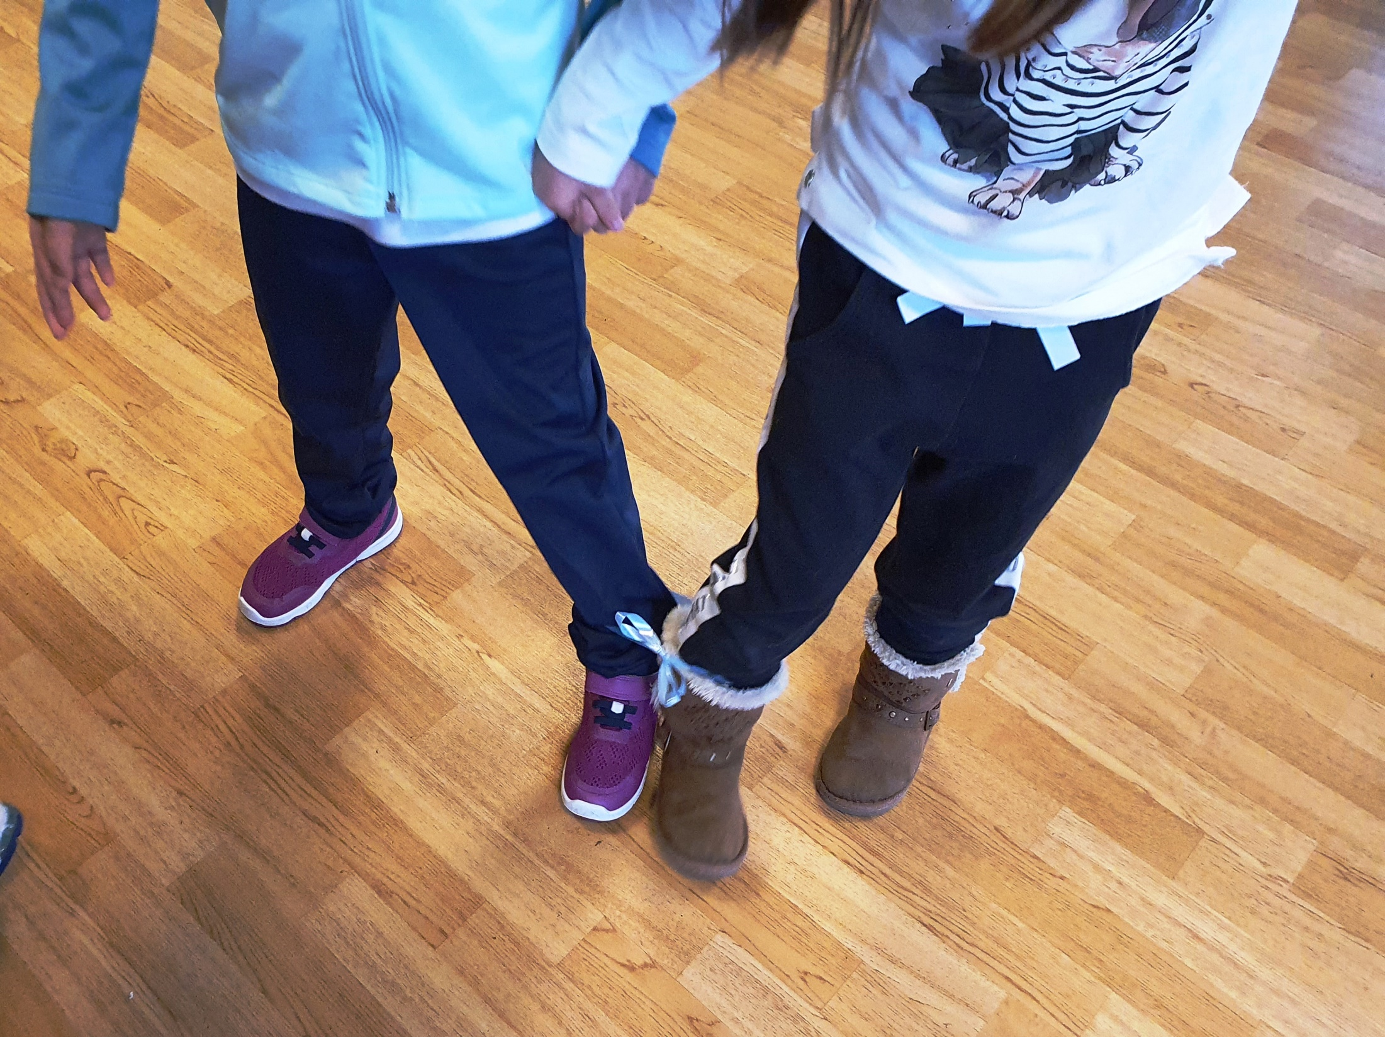

Slide 18
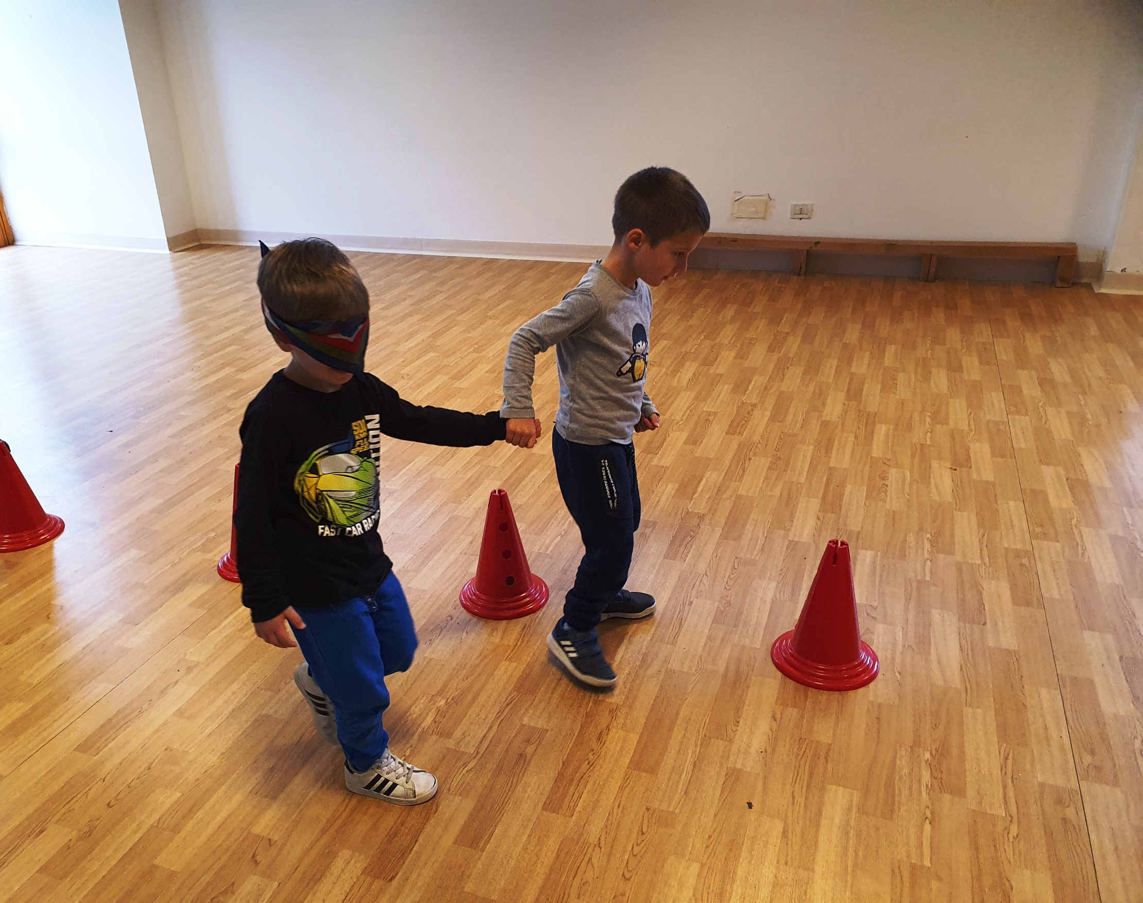

Slide 19
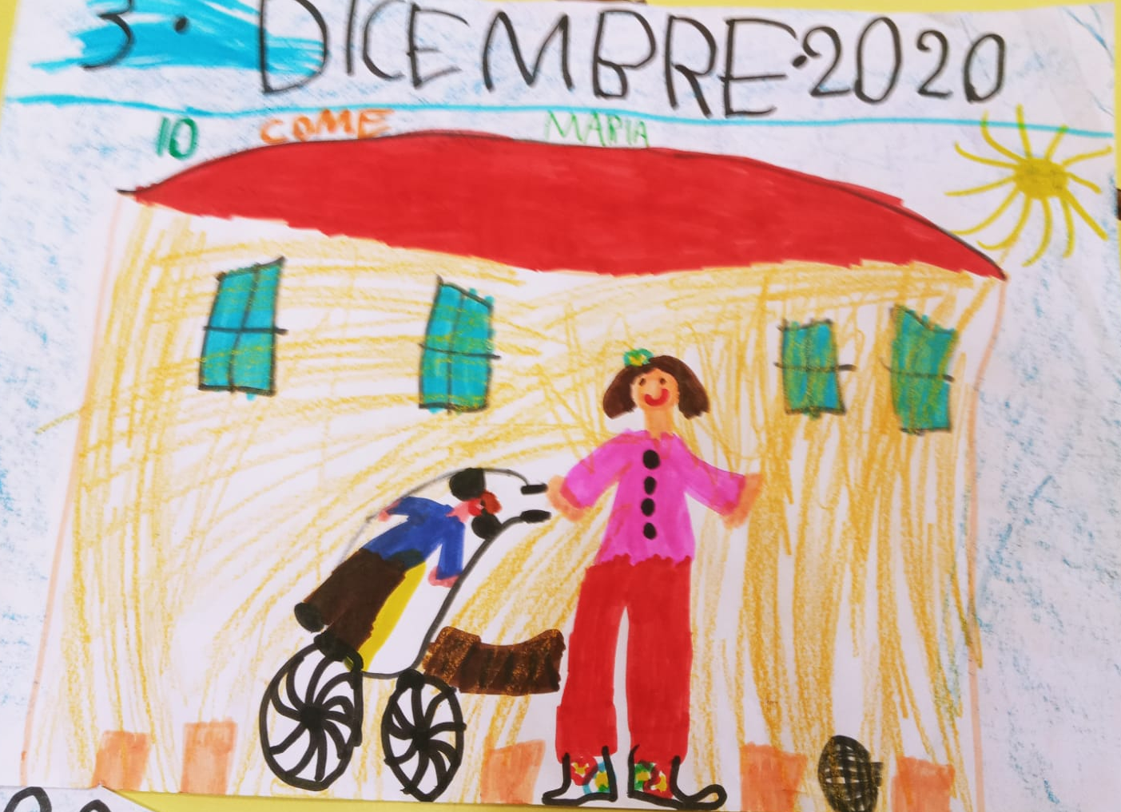

Slide 20
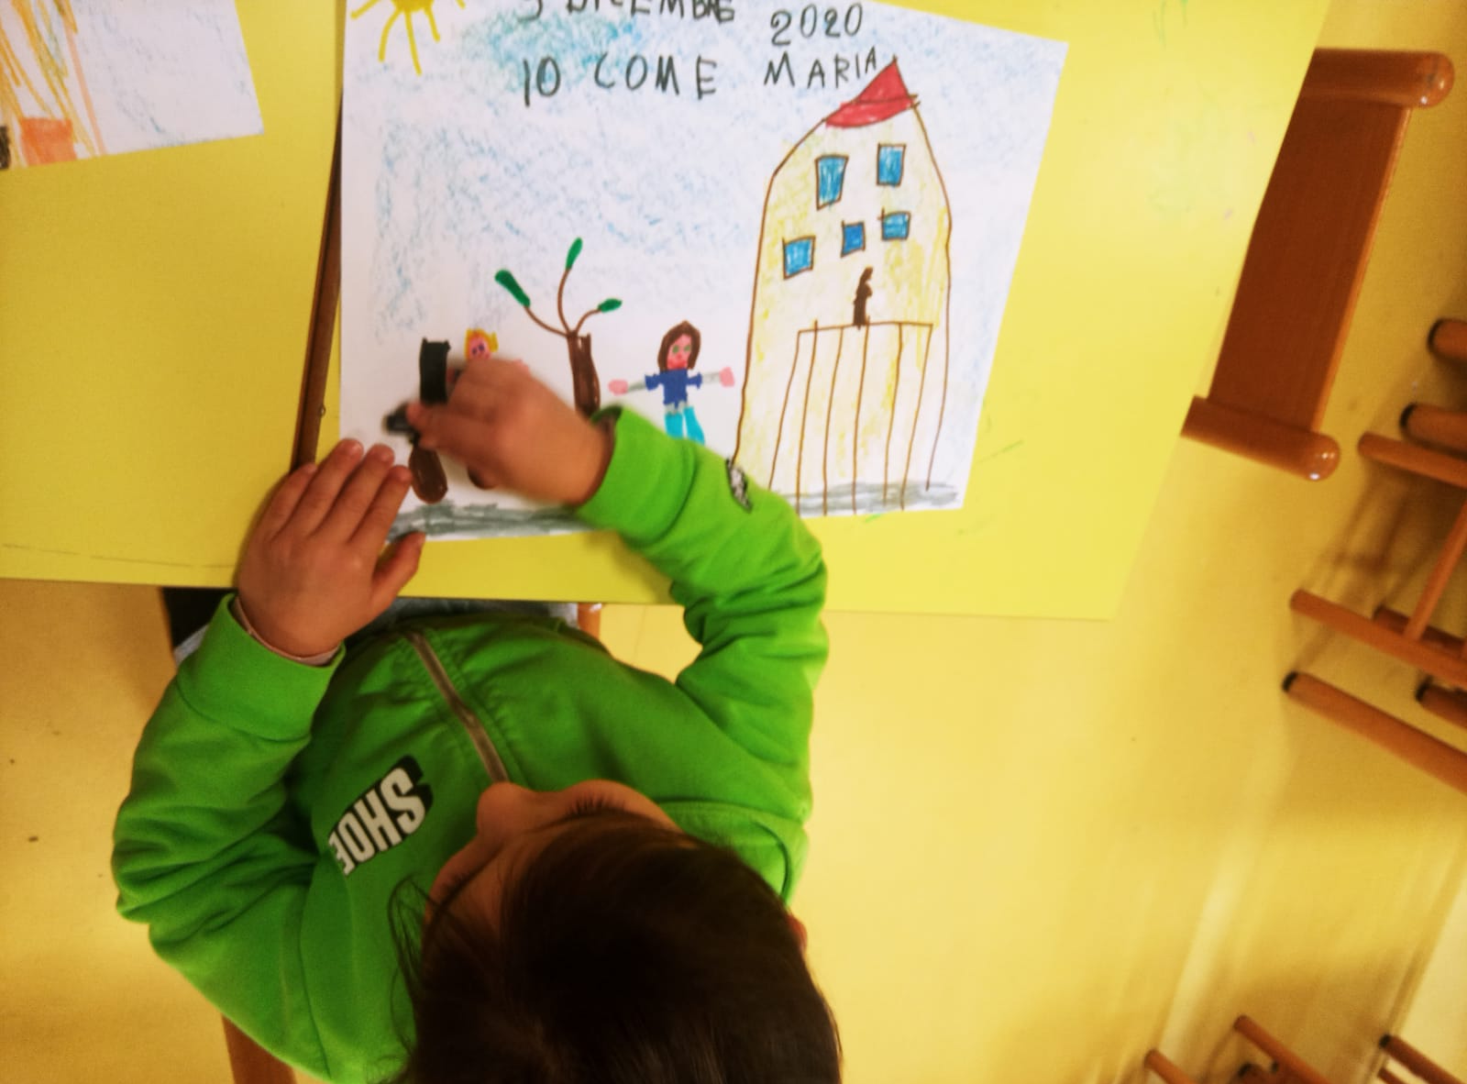

Slide 21
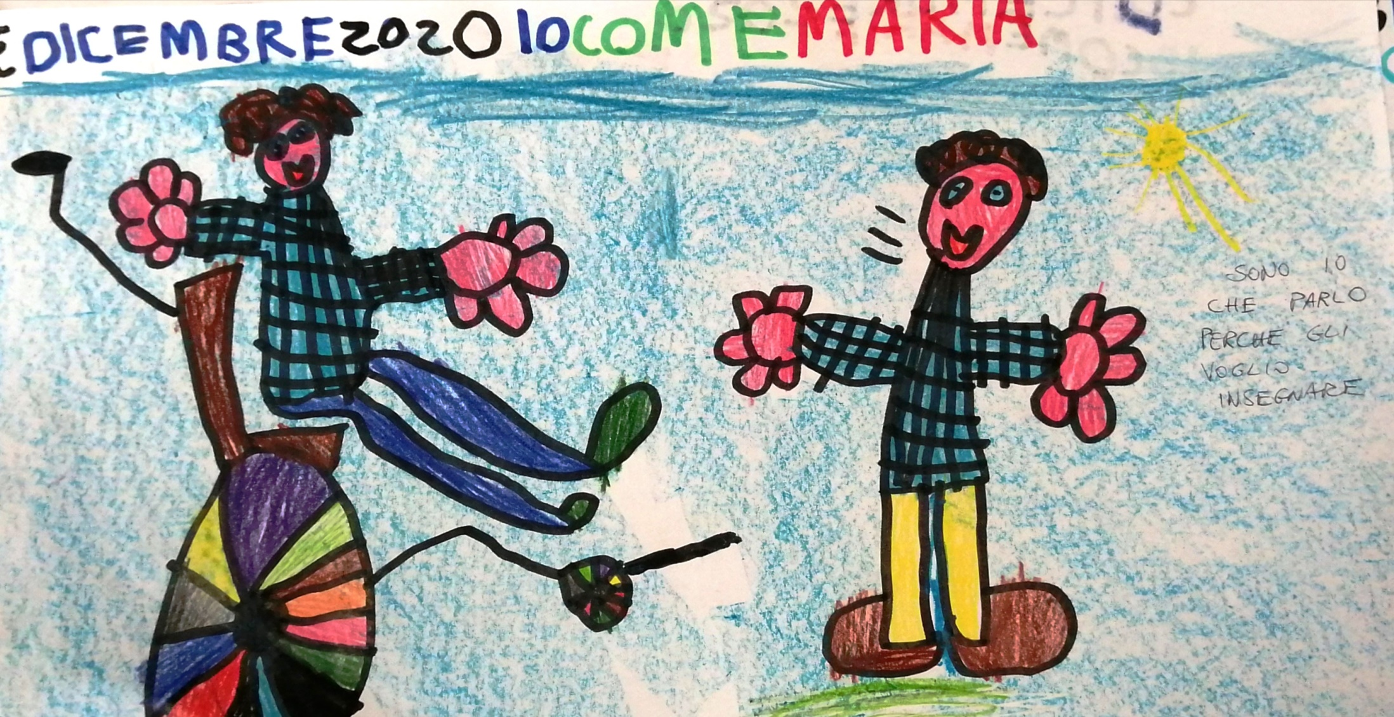

Slide 22
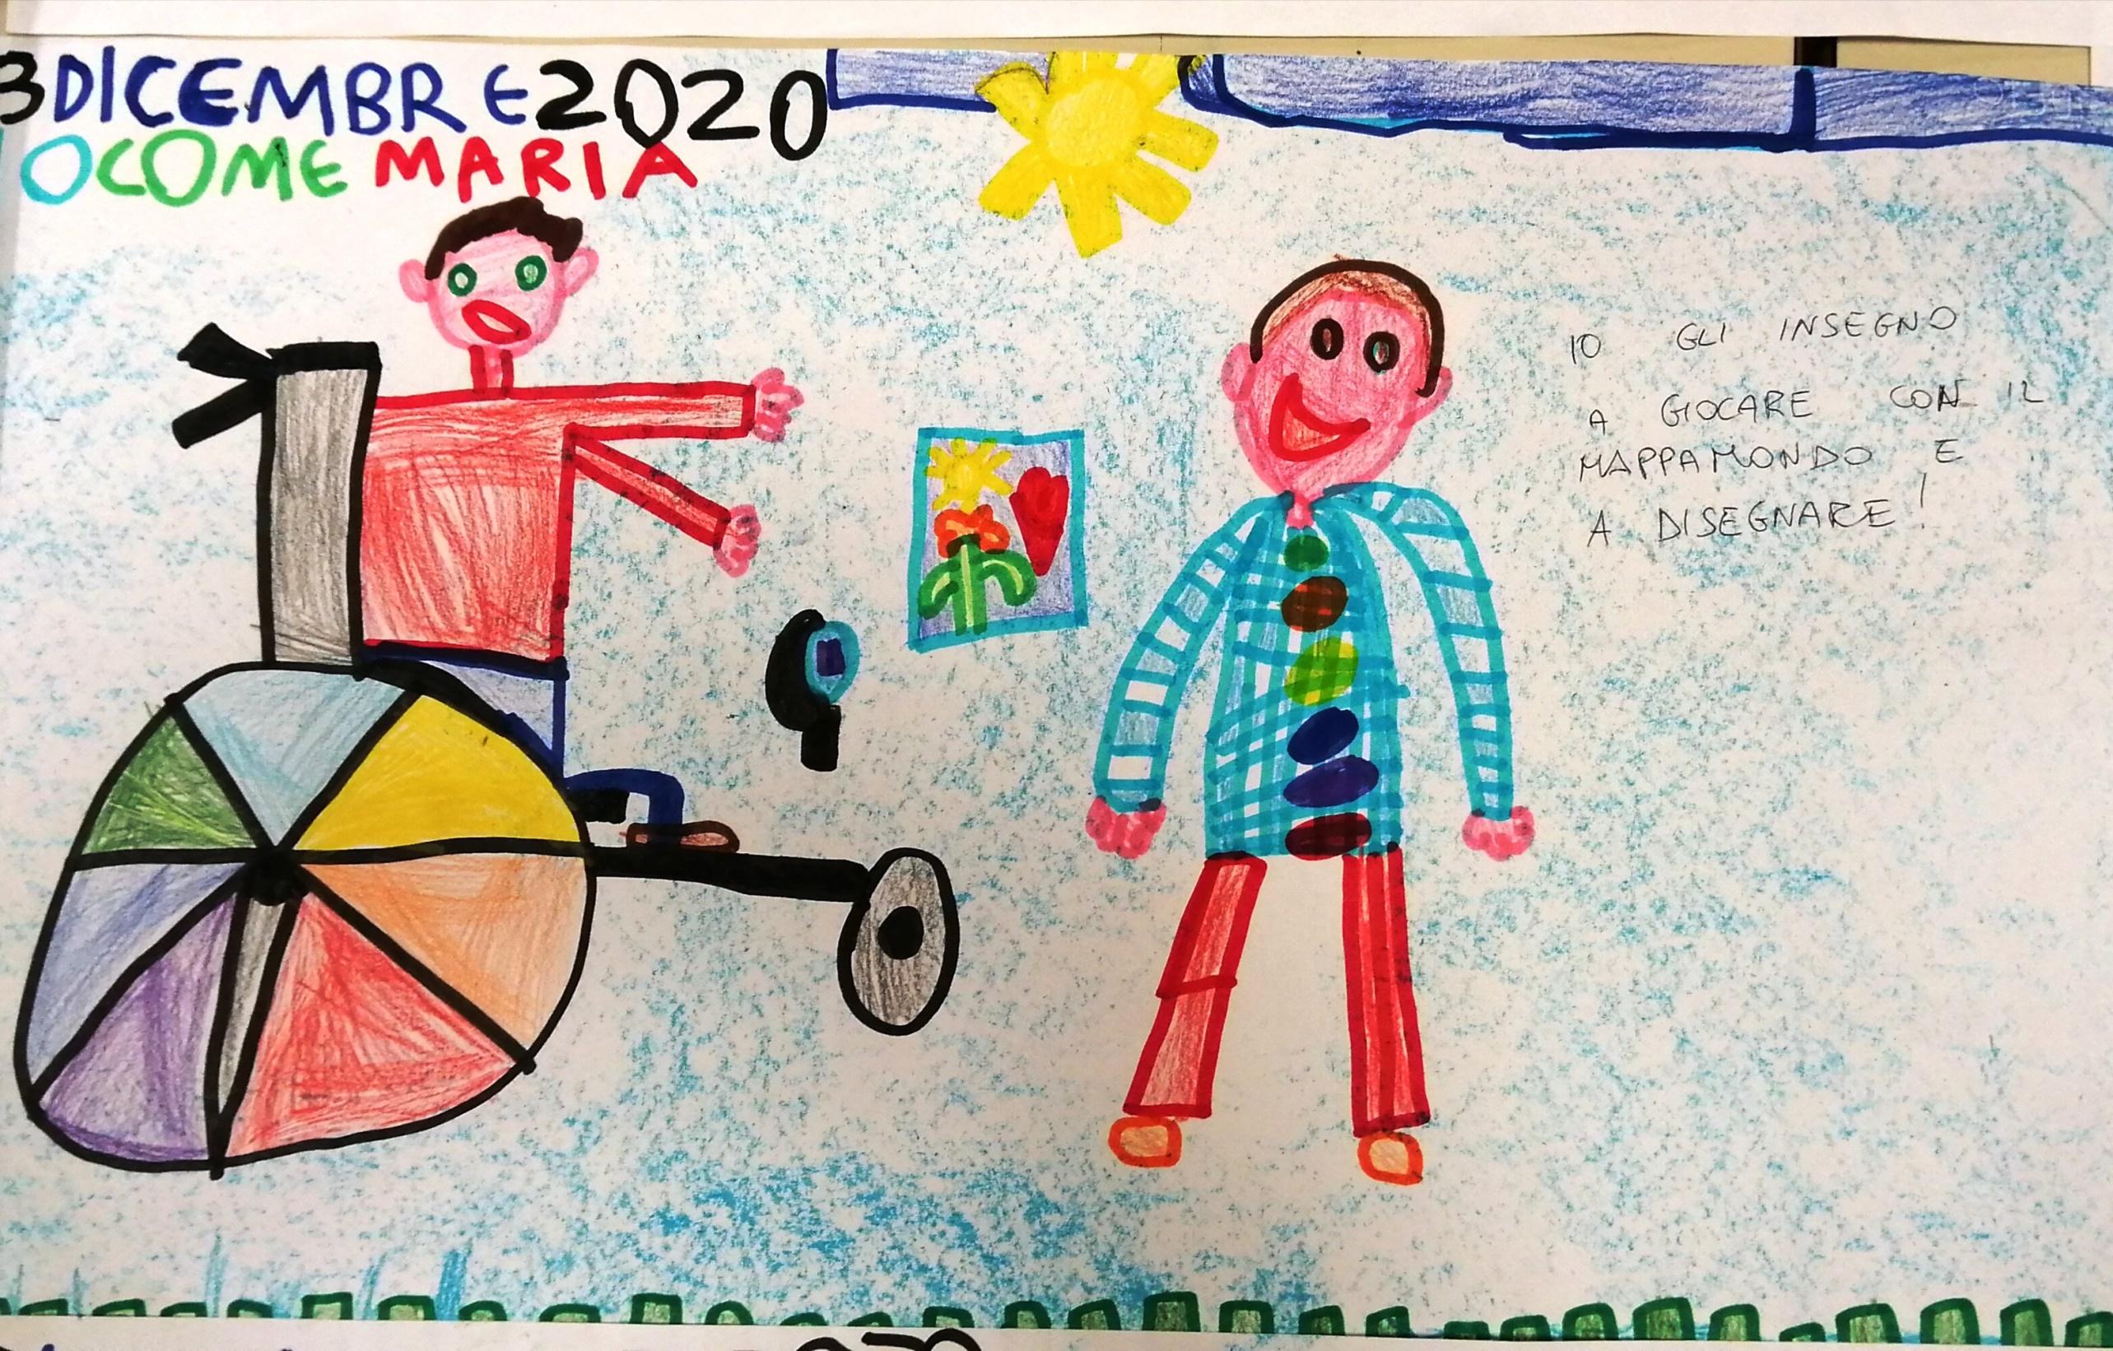

Slide 23
